Slide 1
Egy Hálózat készítése
Készítette:
Farkas Attila
Szocska Dominik

Slide 2
Miért választottuk ezt a projektet
Azért választottuk ezt a projektet mert min a ketten az informatika rendszer és alkalmazásüzemeltető szakát tanuljuk. Így az előképzettségünk is meg van hozzá

Slide 3

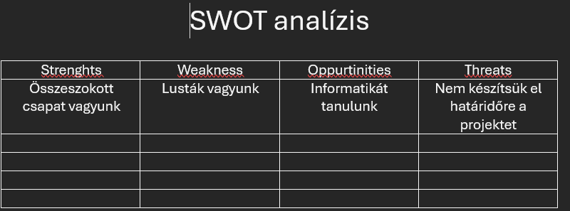

Swot analízis

Slide 4
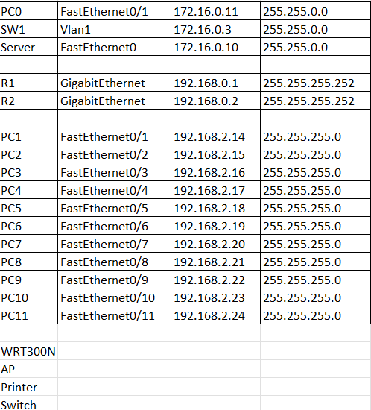
Hálózatunk logikai topológiája

Slide 5
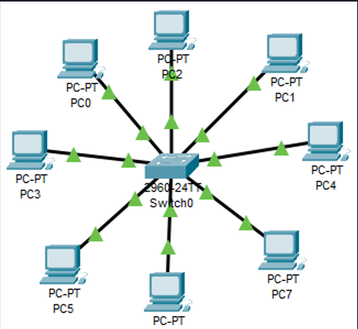
Hálózatunk Fizikai topológiája
A csillag topológia lényege hogy egy minden eszköz egy adatforgalom központú eszközhöz csatlakozik

